Slide 1
2e année
Atelier 2.5

Slide 2
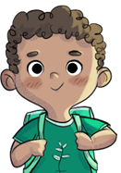
Retour sur l’atelier précédent
Au dernier atelier, nous avons parlé des bonnes et moins bonnes habitudes de vie…
Est-ce que tu te souviens du défi que je t’avais proposé? Raconte-moi comment tu l’as réalisé.

Slide 3
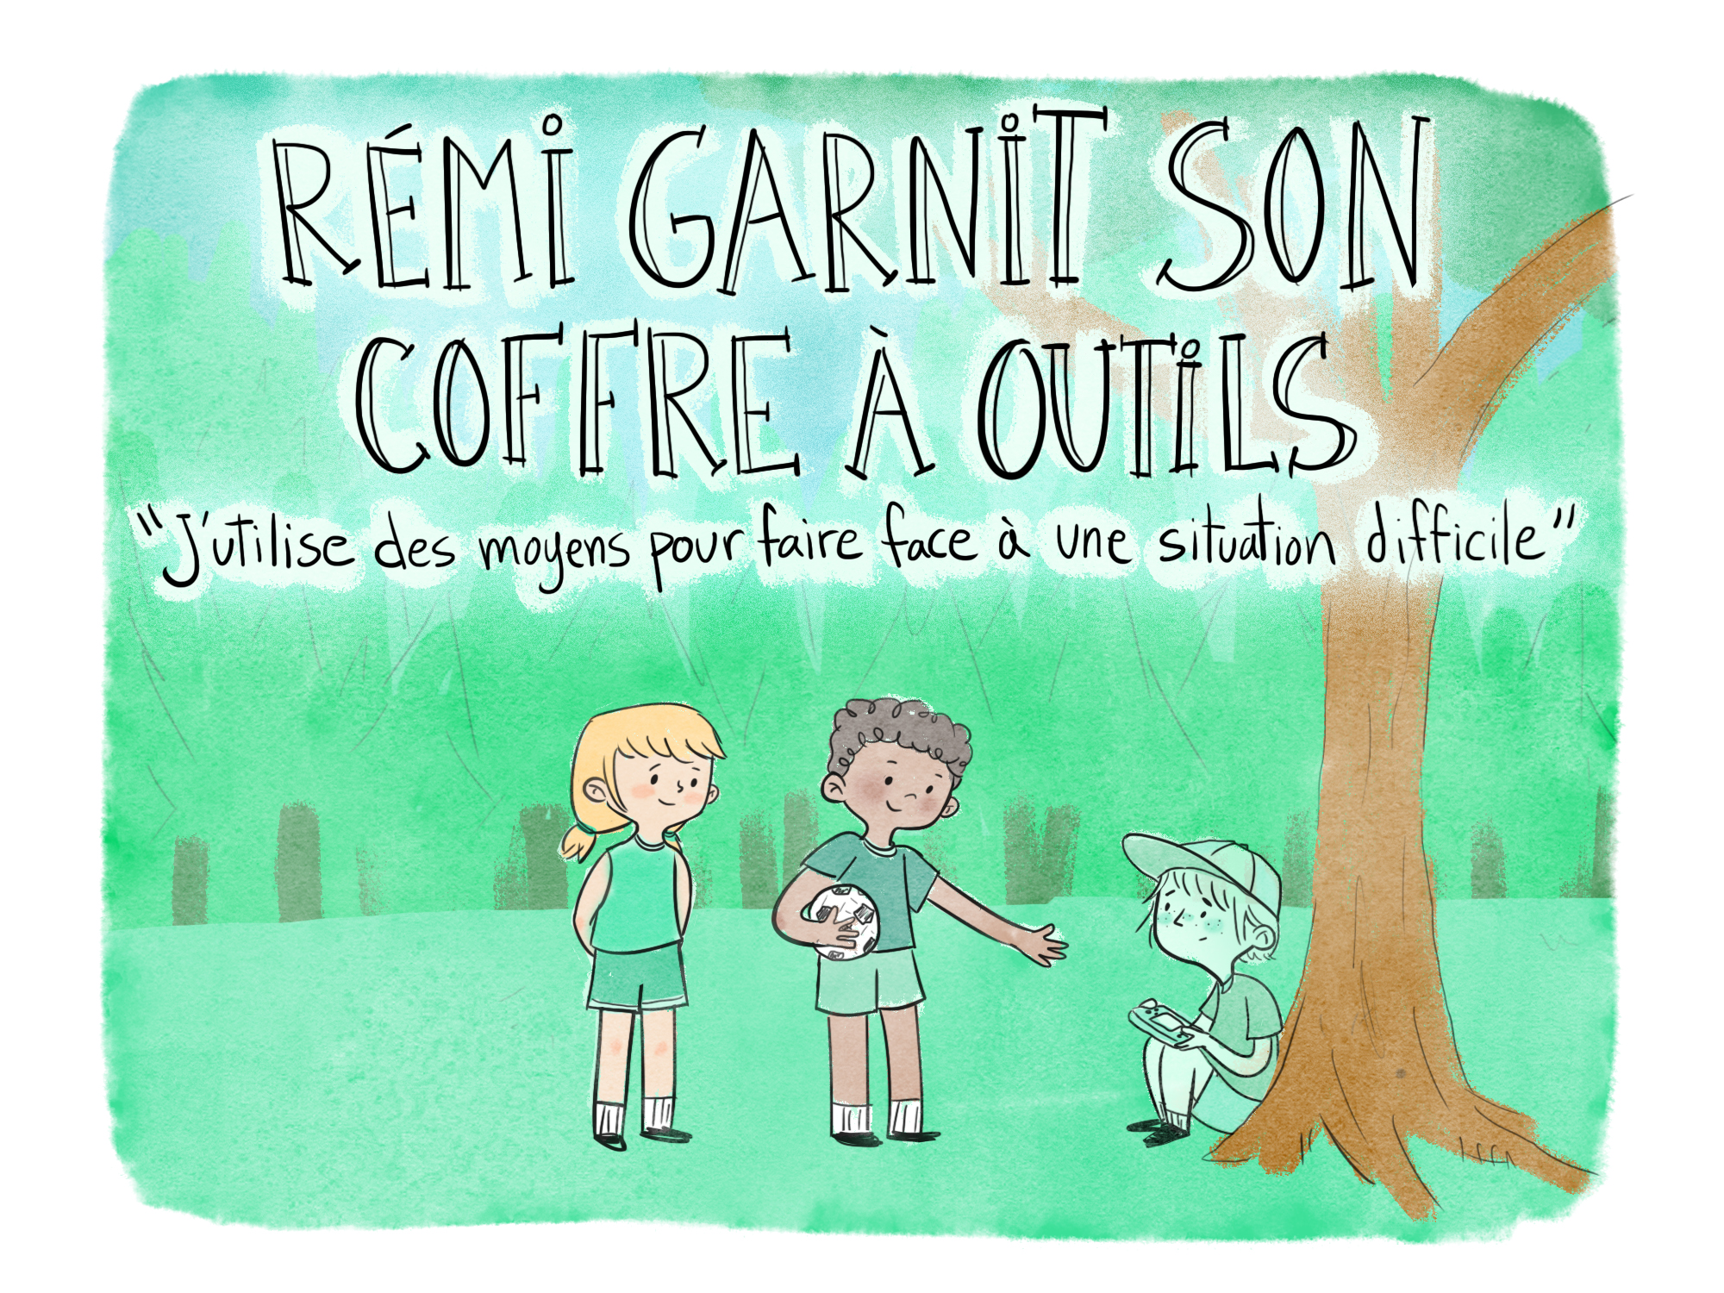
Les aventures de Léo et de Charlie

Slide 7
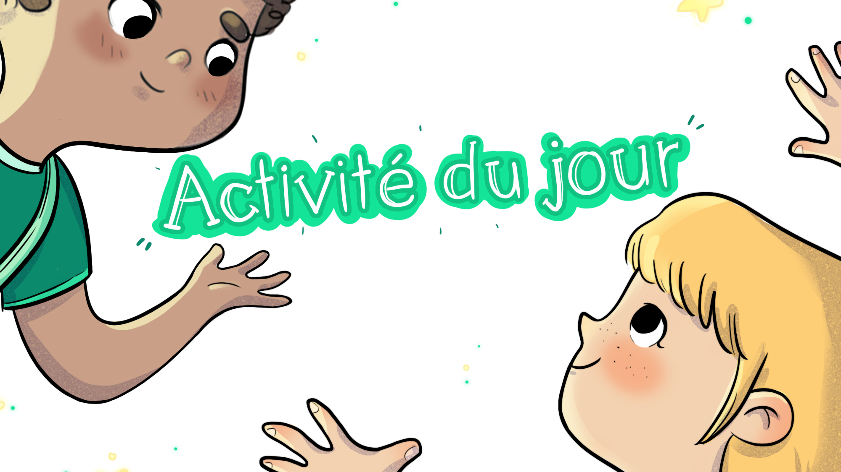

Slide 8
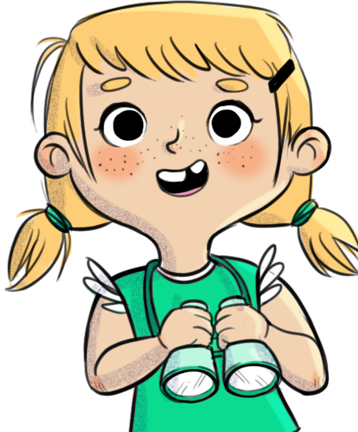
Rémi garnit son coffre à outils
Place-toi en équipe.
Avec tes coéquipiers, construis la plus haute tour possible, le plus vite possible.
Tu as 15 minutes pour réaliser ta tour.
Elle devra tenir au moins dix secondes sans que personne ne la touche.
Tu vas recevoir un coffre à outils avec des moyens pour t’aider à réaliser ta tour au fil de l'activité.

Slide 9
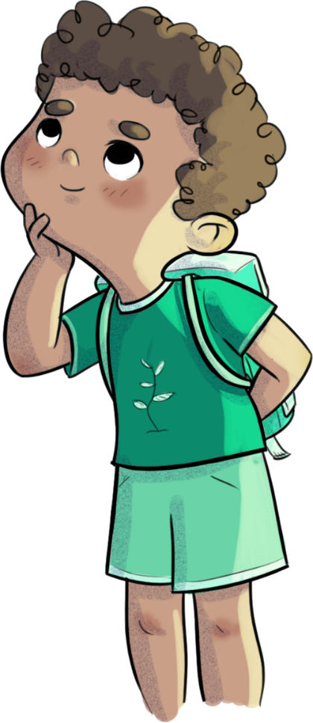
Rémi garnit son coffre à outils
Est-ce que le défi était plus difficile au début? Plus facile vers la fin? Pourquoi?
Qu’est-ce qui a permis de rendre une situation difficile plus facile?
Est-ce que le fait d’utiliser des moyens supplémentaires était aidant ou non?
Qu’est-ce qui arrive quand on n’utilise pas de moyens pour faire face à une situation difficile?

Slide 10
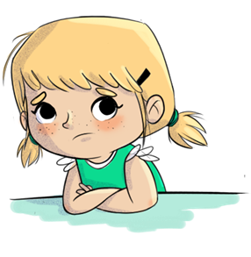
Rémi garnit son coffre à outils
Raconte-moi une situation que tu as trouvé difficile…
Quels moyens dans ton coffre à outils pourrais-tu utiliser pour affronter cette situation difficile?
Que va-t-il se passer si tu n’utilises aucun moyen?

Slide 11
